Slide 1
CHÀO MỪNG QUÝ THẦY CÔ
VỀ DỰ GIỜ THĂM LỚP

Slide 3
TIỂU PHẨM
ĂN SÁNG ĐI CON

Slide 4
TIẾT 23-BÀI 15:
MỘT SỐ LƯƠNG THỰC, THỰC PHẨM

Slide 5
BÀI 15:
MỘT SỐ LƯƠNG THỰC, THỰC PHẨM
Tiết 1:
Khởi động + Phần I + II.1
Tiết 2:
Phần II.2 + III + Luyện tập

Slide 6
I. vai trò của LƯƠNG THỰC, THỰC PHẨM

Slide 7
CUỘC THI
VUA ĐẦU BẾP

Slide 8
luật chơi
Có 4 vòng thi thực hiện 4 nhiệm vụ.
Hoàn thành xuất sắc nhiệm vụ thì nhận được 1 phần quà.

Slide 9
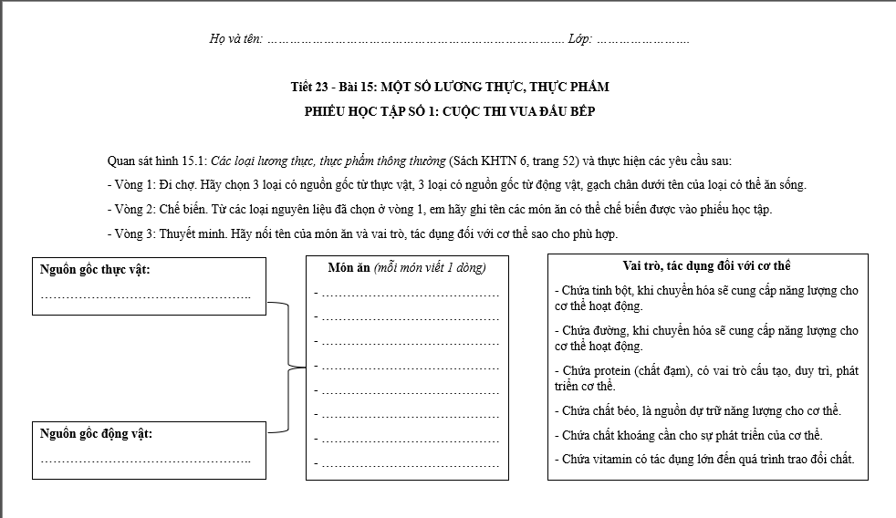

Slide 10
VÒNG 1: ĐI CHỢ
(2 phút)
Cooking Class

Slide 11
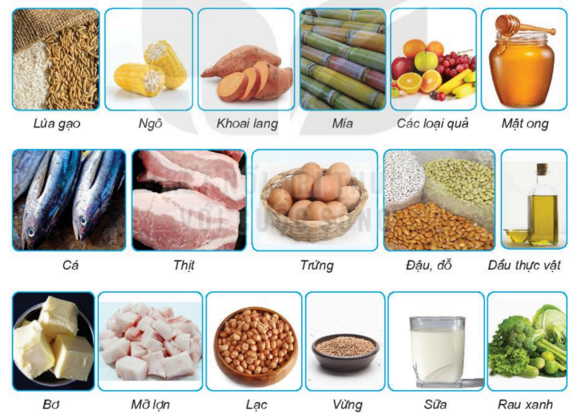
Hoạt động cá nhân
(2 phút)
Ghi vào phiếu học tập số 1
Quan sát hình 15.1 trang 52:
- Chọn 3 loại có nguồn gốc thực vật.
- Chọn 3 loại có nguồn gốc động vật.
- Gạch chân dưới tên loại có thể ăn sống.

Slide 12
NGUỒN GỐC THỰC VẬT: Lúa gạo, ngô, khoai, mía, các loại quả, đậu, đỗ, dầu thực vật, lạc, vừng, rau xanh.
NGUỒN GỐC ĐỘNG VẬT: Mật ong, cá, thịt, trứng, bơ, mỡ lợn, sữa.

Slide 13
VÒNG 2: chế biến
(1 phút)

Slide 14
Hoạt động cá nhân
(1 phút)
Ghi vào phiếu học tập số 1
Từ các loại nguyên liệu đã chọn ở vòng 1, em hãy ghi tên các món ăn có thể chế biến được vào phiếu học tập.

Slide 15
VÒNG 3: thuyết MINH (2 phút)
Lương thực, thực phẩm
Món ăn
Vai trò, tác dụng

Slide 16
VÒNG 3: thuyết MINH (2 phút)

Slide 17
vai trò của lương thực, thực phẩm là gì?
Tìm cụm từ thích hợp để điền vào dấu ..........
Lương thực, thực phẩm được cơ thể chuyển hóa thành ...............................và ........................................... cần thiết cho cơ thể nhằm duy trì ..........................., ........................................... và hoạt động của con người.
năng lượng
các chất dinh dưỡng
sự sống
sự phát triển

Slide 18
vòng 4: chia sẻ

Slide 19
báo cáo nhóm
cách bảo quản lương thực, thực phẩm

Slide 20
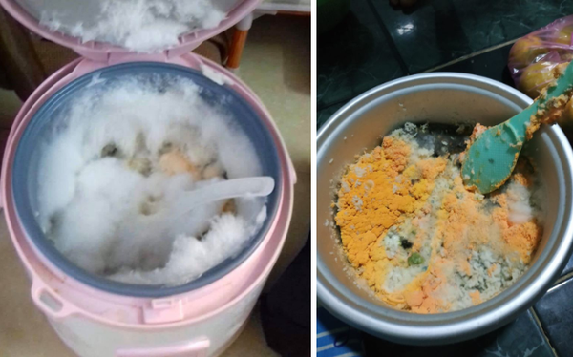
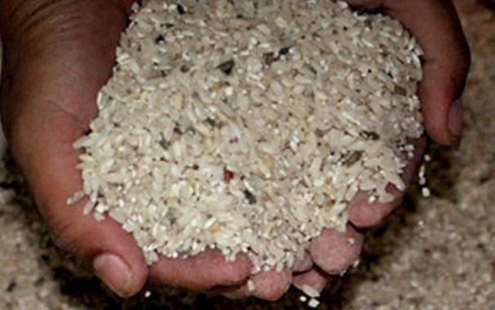
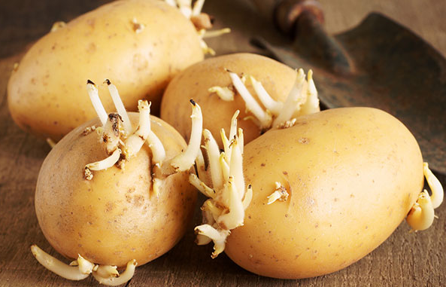
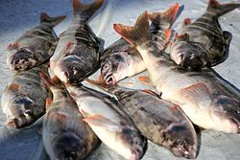
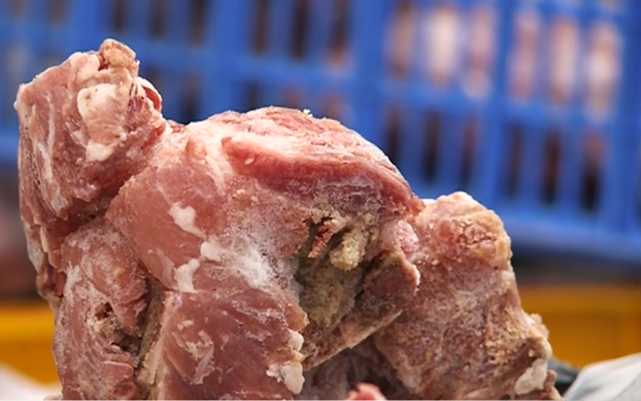
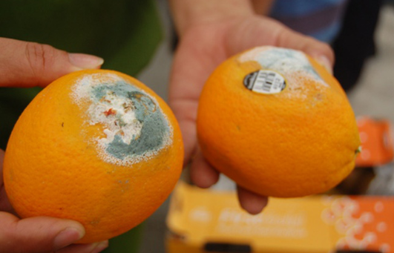
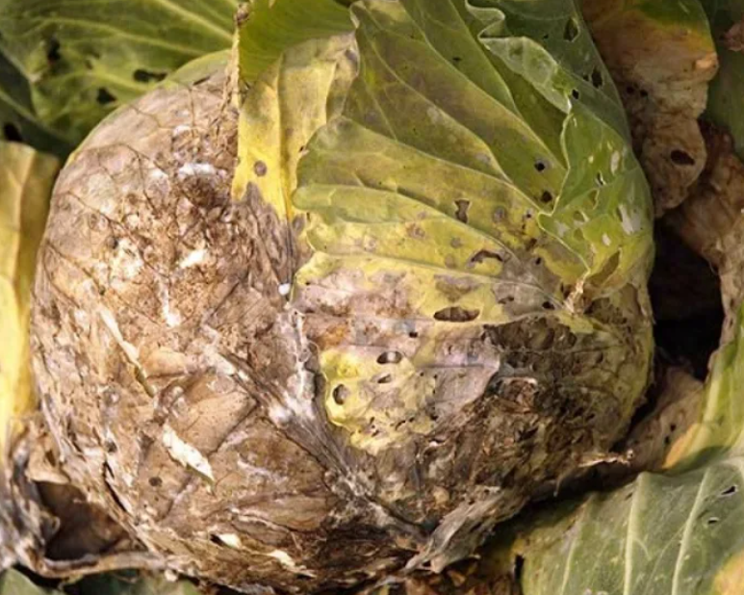
Gạo, lạc bị mốc, khoai tây mọc mầm
Sinh chất độc, gây ung thư
MÔI TRƯỜNG NÓNG, ẨM
Cơm, thịt, rau, cá, quả ôi thiu (nhiễm khuẩn)
Gây ngộ độc

Slide 21
NGUYÊN NHÂN
Độ ẩm 60% đến 80%
Nhiệt độ 35ºC đến 37ºC
Vi khuẩn, nấm mốc
Thức ăn
Một số vi khuẩn cần khí oxygen

Slide 22
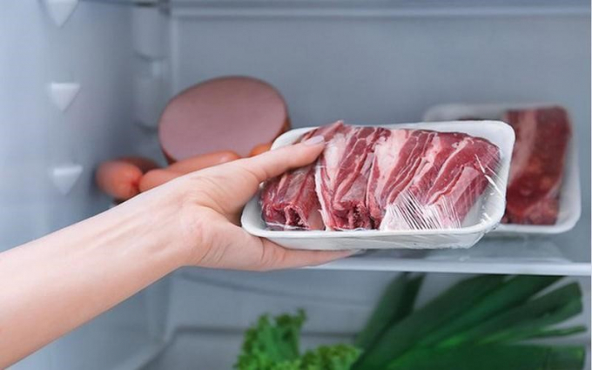
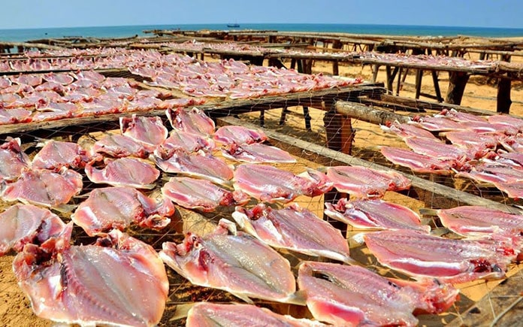
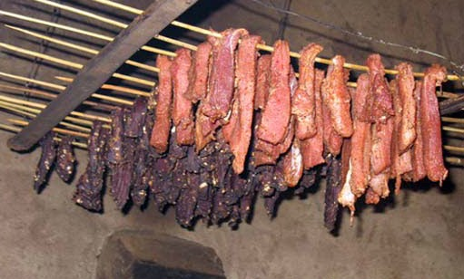
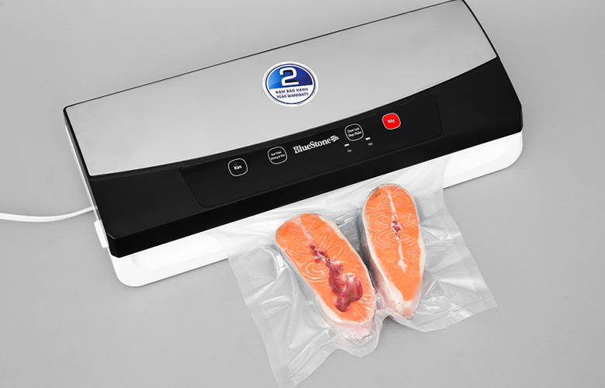
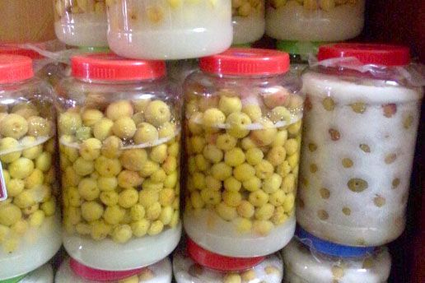
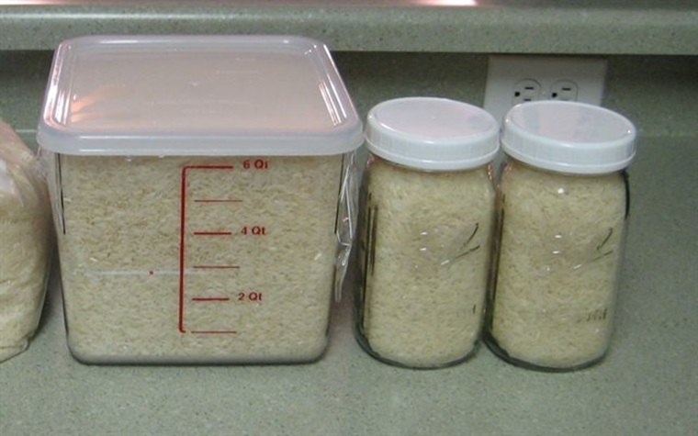
Một số cách bảo quản lương thực, thực phẩm
Làm lạnh
Phơi khô
Hun khói
Hạt, củ: để nơi khô ráo, thoáng mát, tránh ẩm.
Ướp đường hoặc muối
Hút chân không

Slide 24
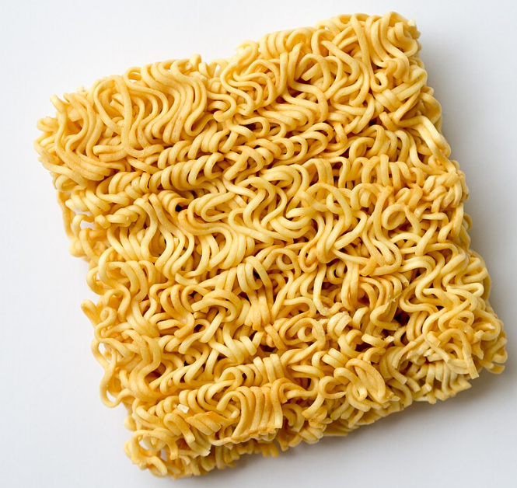
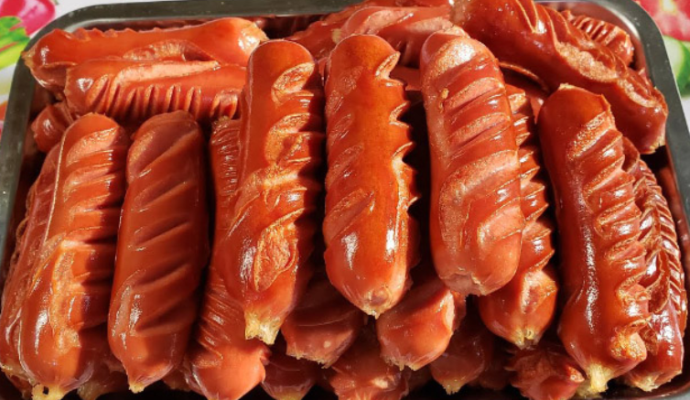
Chiên khô, nhiều muối,
chất bảo quản, đóng gói kín.
Hun khói hoặc hấp chín, nhiều muối,
chất bảo quản, hút chân không,
bảo quản lạnh.
Nghèo dinh dưỡng, nhiều muối, chất béo không lành mạnh và chất phụ gia.

Slide 25
II. CÁC NHÓM CHẤT DINH DƯỠNG TRONG
LƯƠNG THỰC, THỰC PHẨM

Slide 26
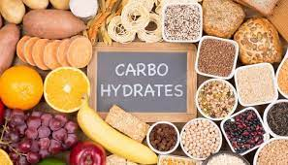
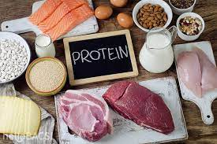
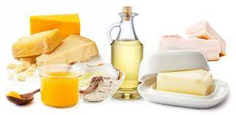
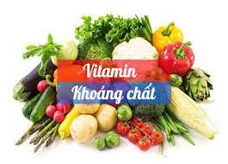
II. CÁC NHÓM CHẤT DINH DƯỠNG TRONG LƯƠNG THỰC, THỰC PHẨM
4 NHÓM CHẤT DINH DƯỠNG
Lipid

Slide 27
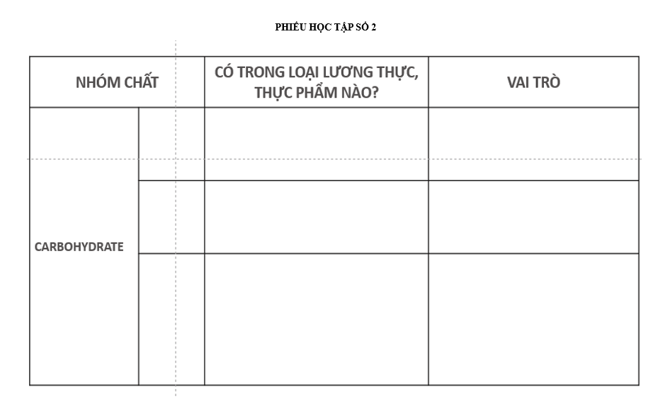

Slide 28
NHÓM CHẤT |  | CÓ TRONG LOẠI LƯƠNG THỰC, THỰC PHẨM NÀO? | VAI TRÒ
CARBOHYDRATE | ? | ? | ?
 | ? | ? | ?
 | ? | ? | ?

Slide 29
video này nạng kiến thức với HS 6. Thay cái khác

Slide 30
TRÒ CHƠI
AI LÀ CHUYÊN GIA?

Slide 31
LUẬT CHƠI
Dựa vào đoạn video trên, kết hợp nội dung sách KHTN 6, trang 53, em hãy trả lời các câu hỏi qua ứng dụng trò chơi Kahoot.
Người chiến thắng sẽ là chuyên gia và được nhận 1 phần quà.

Slide 32
- Truy cập trang web: Kahoot.it.
- Nhập mã pin trên màn hình. Ấn "Tham gia"
- Đặt biệt danh là tên của mình.

Slide 34
II. CÁC NHÓM CHẤT DINH DƯỠNG TRONG LƯƠNG THỰC, THỰC PHẨM
1. Carbohydrate: nguồn năng lượng chính
Carbohydrate
Tinh bột
Chất xơ
Đường

Slide 35
II. CÁC NHÓM CHẤT DINH DƯỠNG TRONG LƯƠNG THỰC, THỰC PHẨM
1. Carbohydrate: nguồn năng lượng chính
Carbohydrate
Phần lớn có nguồn gốc thực vật
Tinh bột
Chất xơ
Đường

Slide 36
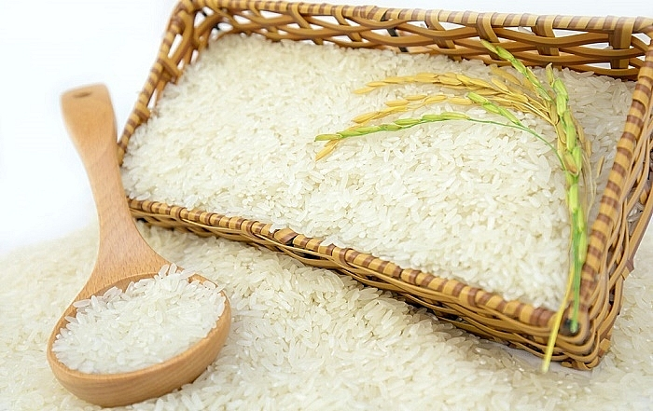
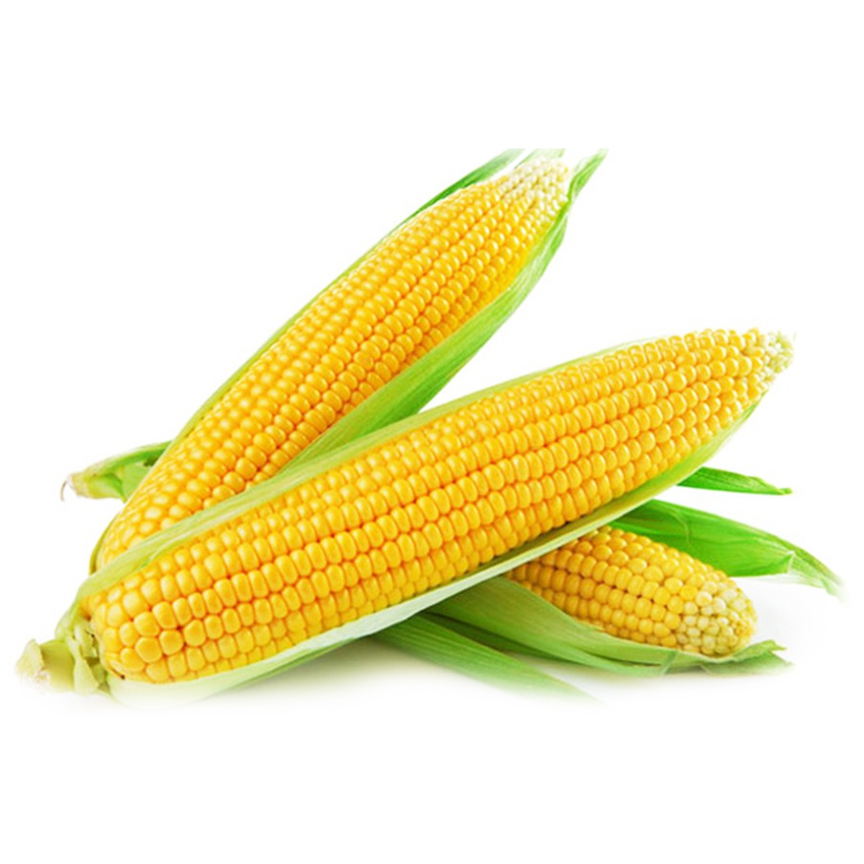
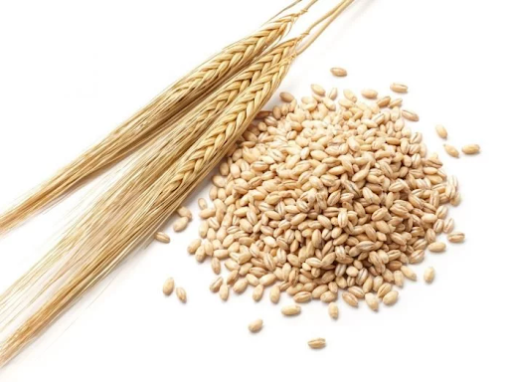
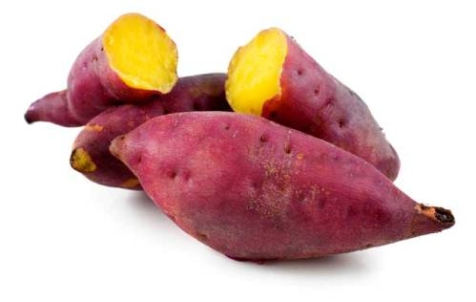
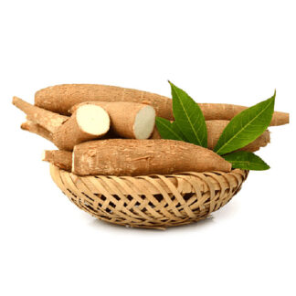
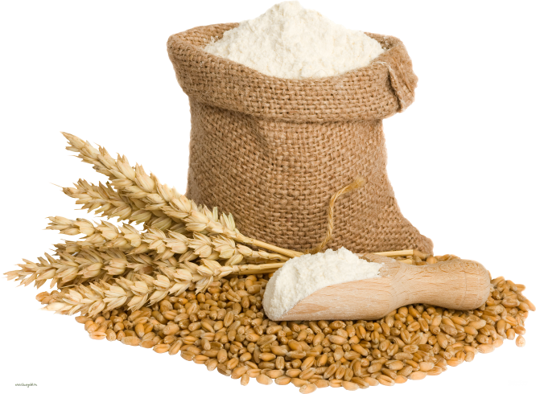
II.
CÁC NHÓM CHẤT DINH DƯỠNG TRONG LƯƠNG THỰC, THỰC PHẨM
1. Carbohydrate: nguồn năng lượng chính
Nguồn tinh bột
Lương thực

Slide 37
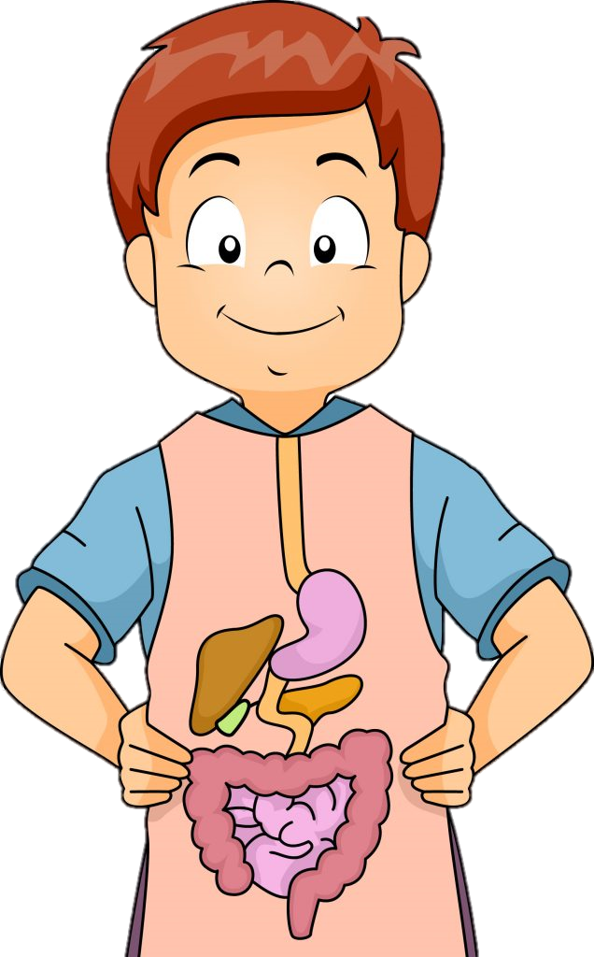
II. CÁC NHÓM CHẤT DINH DƯỠNG TRONG LƯƠNG THỰC, THỰC PHẨM
1. Carbohydrate: nguồn năng lượng chính
Nước + khí carbon dioxide
Tinh bột
Đường
Giải phóng năng lượng
Tinh bột là nguồn cung cấp năng lượng chính cho cơ thể.

Slide 38
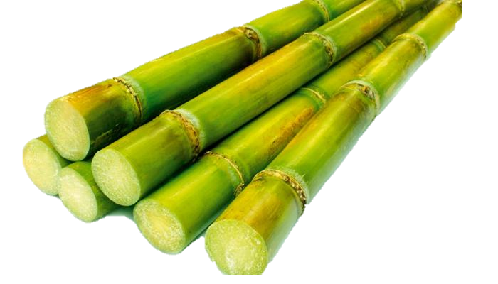
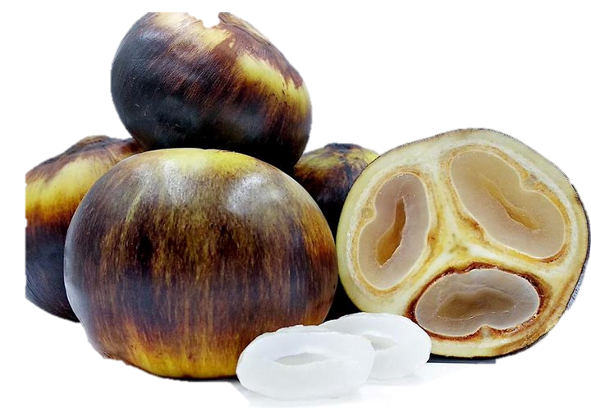
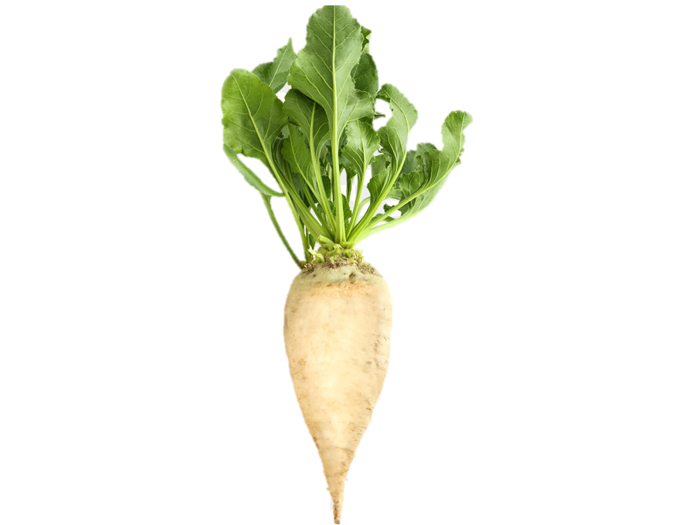
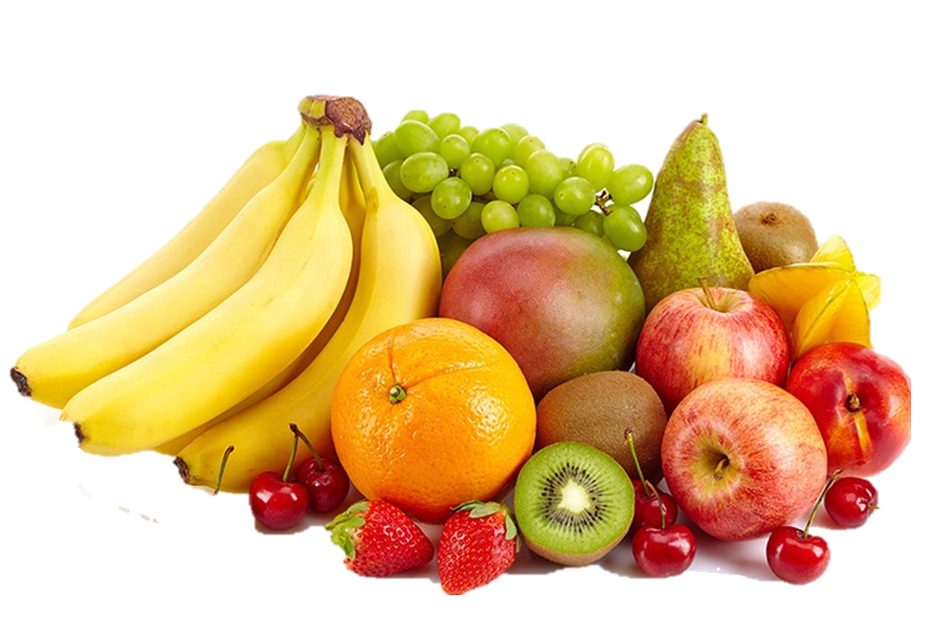
II. CÁC NHÓM CHẤT DINH DƯỠNG TRONG LƯƠNG THỰC, THỰC PHẨM
1. Carbohydrate: nguồn năng lượng chính
Carbohydrate
Đường
Đường cung cấp năng lượng cho cơ thể.

Slide 39
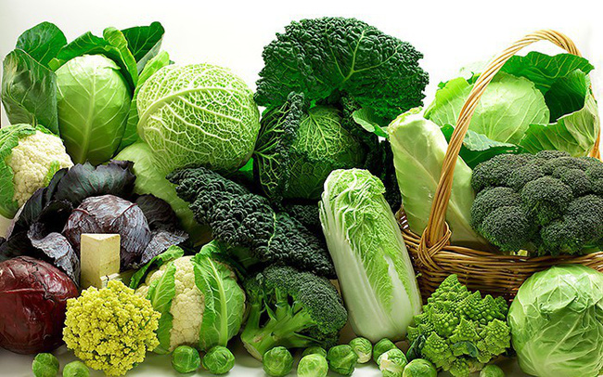
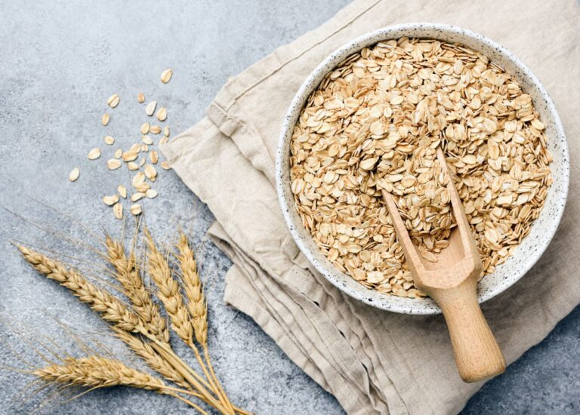
II. CÁC NHÓM CHẤT DINH DƯỠNG TRONG LƯƠNG THỰC, THỰC PHẨM
1. Carbohydrate: nguồn năng lượng chính
Carbohydrate
Chất xơ
Hỗ trợ tiêu hóa, chống táo bón, giảm cân, giảm nguy cơ tim mạch…

Slide 40
NHÓM CHẤT |  | CÓ TRONG LOẠI LƯƠNG THỰC, THỰC PHẨM NÀO? | VAI TRÒ
CARBOHYDRATE | TINH BỘT | - Gạo, ngô, khoai…. - Lúa mỳ, sắn, lúa mạch… | Là nguồn cung cấp năng lượng chính.
 | ĐƯỜNG | - Cây mía, hoa quả (ngọt), mật ong… - Thốt nốt, củ cải đường,… | Cung cấp năng lượng cho cơ thể.
 | CHẤT XƠ | - Rau xanh, khoai lang… - Củ, quả (rau đay, bông cải xanh, atiso, chuối, táo, bơ, yến mạch, gạo lứt, hạt chia…) | Hỗ trợ tiêu hóa, chống táo bón, giảm cân, giảm nguy cơ tim mạch…
Tinh bột chuyển hóa thành đường. Đường chuyển hóa thành nước, khí carbon dioxide, giải phóng năng lượng.

Slide 41
Lương thực - Tinh bột
Hãy kể tên các lương thực trong hình và một số món ăn được chế biến từ các loại lương thực đó.

Slide 42
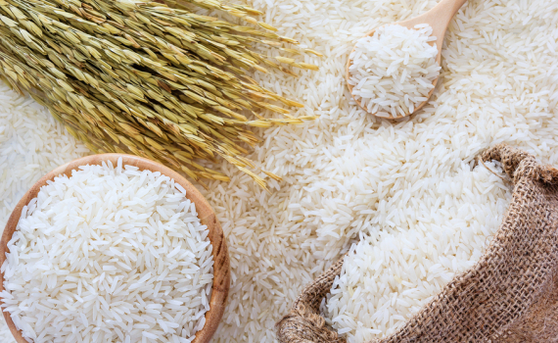

Slide 43
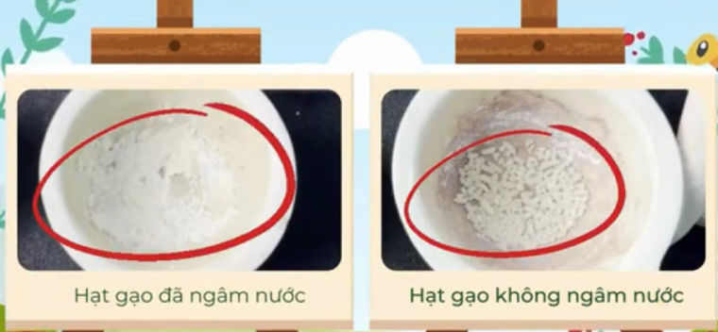
Tìm hiểu sự biến đổi của lương thực
1. Cho một thìa gạo vào hai hộp nhựa nhỏ, thêm nước vào một hộp cho ướt hết gạo. Để yên ngoài không khí khoảng 5-10 giờ. So sánh độ cứng của hạt gạo ở hai hộp nhựa (có thể ép chúng bằng một vật cứng).

Slide 44
Tìm hiểu sự biến đổi của lương thực
2. Em đã từng thấy cơm bị thiu chưa? Em hãy chỉ ra các dấu hiệu (mùi, màu sắc,…) cho thấy cơm đã bị thiu.
Bát cơm có mùi chua, ôi thiu, mềm nát hơn, có đấm trắng, đen hoặc xanh.
3. Em hãy đề xuất cách bảo quản lương thực khô (gạo, ngô, khoai, sắn) và lương thực đã được nấu chín (cơm, cháo).
- Lương thực đã nấu chín: bảo quản trong tủ lạnh.
- Lương thực khô: phơi khô, để nơi không ráo, thoáng mát.

Slide 45
CỦNG CỐ

Slide 46
CHUYỀN BÓNG

Slide 47
LUẬT CHƠI
Vừa nghe nhạc, vừa chuyền bóng.
Khi nhạc dừng, bóng trong tay ai thì người đó trả lời câu hỏi.
Trả lời đúng thì có quà, trả lời sai thì ở lại trực nhật lớp.

Slide 48
CHUYỀN BÓNG

Slide 49
Câu 1: Cây trồng nào sau đây không được xem là cây lương thực?
A. Cây lúa.
B. Cây ngô.
C. Cây lúa mì.
D. Cây nho.

Slide 50
CHUYỀN BÓNG

Slide 51
Câu 2: Ngô, khoai sẽ cung cấp chất dinh dưỡng nào nhiều nhất cho cơ thể?
A. Carbohydrate (chất đường, bột).
B. Protein (chất đạm)
C. Lipit (chất béo).
D. Vitamin.

Slide 52
CHUYỀN BÓNG

Slide 53
Câu 3: Nhận xét nào sau đây là không đúng về thực phẩm?
A. Thực phẩm tự nhiên có nguồn gốc từ động vật, thực vật.
B. Cá là thực phẩm tự nhiên.
C. Thực phẩm cung cấp các chất dinh dưỡng cho cơ thể.
D. Thực phẩm không bị biến đổi tính chất khi để lâu ngoài không khí.

Slide 54
CHUYỀN BÓNG

Slide 55
Câu 4: Chất nào là nguồn cung cấp năng lượng chính cho cơ thể?
Tinh bột

Slide 56
tổng kết
1. Vai trò của lương thực, thực phẩm: cung cấp năng lượng và các chất dinh dưỡng cần thiết cho cơ thể.
2. Có 4 nhóm chất dinh dưỡng: carbohydrate, protein, lipid, chất khoáng và vitamin.
3. Carbohydrate gồm tinh bột, đường, chất xơ.
Tinh bột là nguồn cung cấp năng lượng chính.
4. Cần bảo quản, sử dụng lương thực, thực phẩm đúng cách.

Slide 57
về nhà
Học bài và trả lời các câu hỏi
15.1, 15.2, 15.3 (SBT)
Tìm hiểu 3 nhóm chất dinh dưỡng còn lại.

Slide 58
XIN CHÂN THÀNH CẢM ƠN
QUÝ THẦY CÔ VÀ CÁC EM HỌC SINH

